Slide 1

Notes:
안녕하세요 6조 그것이 알고싶다 발표를 맡게된 채길호 입니다.

Slide 2

Notes:
먼저 들어가기 앞서 저희 팀을 소개하겠습니다

Slide 3

Notes:
저희 팀명은 그것이 알고싶다 인데요.
그 이유는 데이터분석을 공부한다는 것이 어떤 것을 알고 싶다라는 호기심에서 시작되는 거라고 생각했기 때문입니다.
그래서 데이터분석을 시작하는 저희들의 마음가짐을 담아 팀명을 그것이 알고싶다라고 정했습니다.

Slide 4
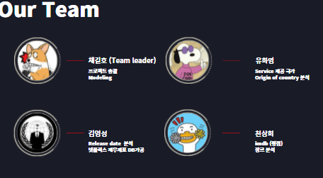
Notes:
다음으로 팀원을 소개하겠습니다.
먼저 발표를 맡게된 저는 팀 리더를 맡고 있는 채길호입니다.
팀원으로 유화영, 김영성, 천상희님이 각자 맡으신 업무를 잘 처리해주셨습니다.

Slide 5
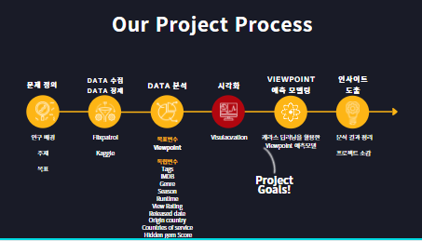
Notes:
저희의 프로젝트 진행 방향은 연구배경과 주제, 목표를 정하고,
목표에 맞는 데이터를 최대한 많이 수집, 그 중에서 쓸수 있는 데이터들을 선별하여 정제한 후에
각자 업무를 분담하여 목표변수와의 관계를 분석하고, 결과를 시각화한 후에 각자 분석한 결과들을 정리, 취합하여 인사이트를 도출하고, 최종적으로 딥러닝을 사용하여 viewpoint 예측 초기모델을 개발하는 것으로 진행방향을 잡았습니다.

Slide 6
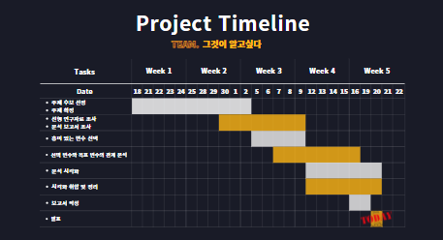
Notes:
저희의 프로젝트 진행 계획은
다음과 같습니다.
시간이 부족하므로 간단하게 표만 보여주는 식으로 하고 넘어가겠습니다.

Slide 7
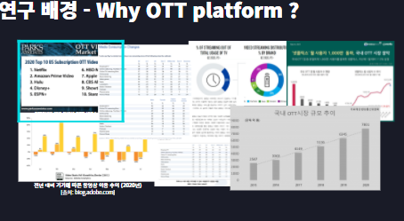
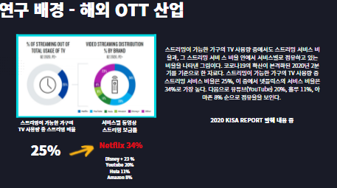
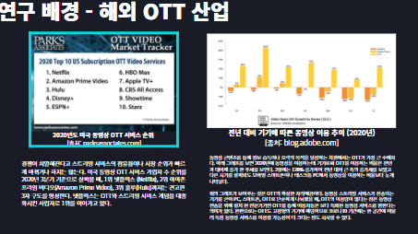
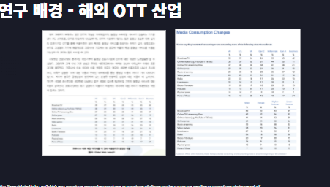
Notes:
최근 ott산업이

Slide 8
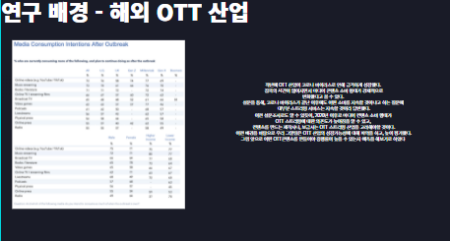
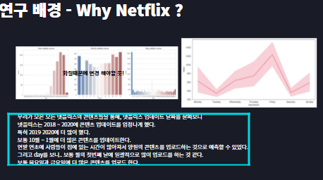
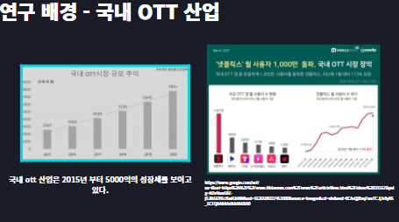

Slide 9

Notes:
저희 주제는 앞서 말했듯이 넷플릭스 변수들과 flixpatrol 의 viewpoint 간의 분석을 진행하는 것을 메인으로 잡았습니다.

Slide 10

Notes:
저희의 목표는 넷플릭스 데이터들과 viewpoint와의 관계를 시각화하여 분석하고, 넷플릭스 데이터를 활용하여 viewpoint 를 예측하는 모델을 개발하는 것입니다.

Slide 11
Flix patrol 데이터 and Kaggle 데이터
Num | TITLE | TYPE | COUNTRY | RELEASE | GENRE | COMPANY | VALUE
순위 | 제목 | 영화 or TV | 제작국가 | 개봉일 | 장르 | 제작사 | Viewpoint(시청 수, 단위: 1000)
Title | Genre | Tags | Languages | Series or Movie | Hidden Gem Score | Country Availability | Runtime | Director | Writer
제목 | 관련 장르 | 검색 태그 | 사용 언어(자막) | 영화 or TV | 숨겨진 명작 점수 | 가용 국가 | 상영 시간 | 감독 | 작가
Actors | View Rating | IMDb Score | Rotten Tomatoes Score | Metacritic Score | Awards Received | Awards Nominated For | Boxoffice | Release Date | Netflix Release Date
출연 배우 | 시청 연령 | Imdb 점수 | 로튼토마토 점수 | Metacritic 점수 | 수상 횟수 | 수상 횟수 | 매출액 | 개봉일 | 넷플릭스 개봉일
Production House | Netflix Link | IMDb Link | Summary | IMDb Votes | Image | Poster | TMDb Trailer | Trailer Site
제작사 | 넷플릭스 링크 | Imdb 링크 | 요약 | Imdb 투표수 | 이미지 링크 | 포스터 링크 | 트레일러 링크 | 트레일러 링크
Title | Series or Movie | COUNTRY | Release Date | GENRE | VALUE | Genre_all | Tags | Languages | Hidden Gem Score
Country Availability | Runtime | Director | Writer | Actors | View Rating | IMDb Score | Netflix Release Date | IMDb Votes

Slide 12
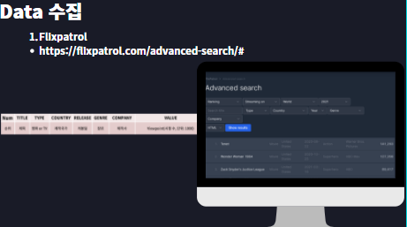
Notes:
먼저 기본 데이터셋은 목표 변수가 있는 Flixpatrol 랭킹자료를 Flixpatrol 홈페이지에서 데이터를 가져왔습니다. 데이터 셋은 보시는 것과 같이 순위, 제목, 타입, 제작국가, 개봉일, 장르, 제작사, 시청 수 로 이루어져 있습니다.

Slide 13
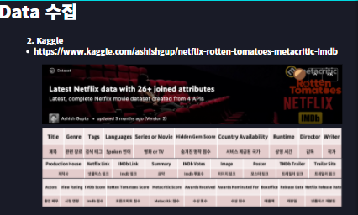
Notes:
두번째로 부족한 변수들을 추가시키기 위해서 kaggle에서 넷플릭스 데이터 셋을 가져왔습니다. 2021년 최근까지의 넷플릭스 컨텐츠를 포함하고 있고 다양한 변수들을 가지고 있었습니다. 컬럼수가 많기 때문에 표로 보여드리고 넘어가는 식으로 하겠습니다.

Slide 14
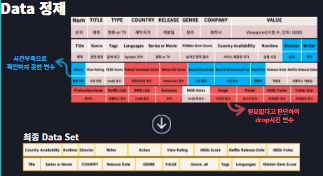
Notes:
데이터 정제 부분입니다.
kaggle의 넷플릭스 데이터 셋에서 파란색 부분(감독, 작가, 배우, 수상횟수, 매출액)은 목표변수와 관련이 있어보여서 데이터를 가져왔으나 시간의 부족과 결측치가 많아 확인하지 못하였고, 빨간 부분(토마토점수, 요약, 링크들)은 결측치가 지나치게 많거나 관련성이 없어보이는 컬럼들이라고 생각하여 삭제 하였습니다.
최종 데이터셋은 플릭스 페트롤의 랭킹자료의 컨텐츠 제목을 키값으로 하여 두 데이터셋을 머지하여 사용하였습니다.

Slide 15

Notes:
그럼 본격적으로 넷플릭스와 시청수와의 관계 분석을 시작하겠습니다.

Slide 16
수정중

Slide 17

Notes:
가장 먼저 저희가 생각하기에 시청수와의 가장 밀접하다고 생각했던 컬럼중 하나인 넷플릭스 출시일과 시청수의 분석을 시작하겠습니다.

Slide 18
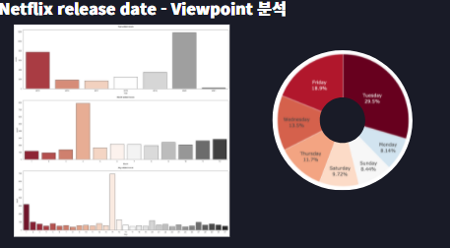
Notes:
왼쪽의 바차트는 년도별 월별 일별 출시된 컨텐츠들의 수를 보여주고 있고, 오른쪽 파이차트는 요일별로 콘텐츠의 출시 비율을 확인 할 수 있습니다.
15년도와 20년도에 많은 컨텐츠를 출시하였고, 월별로 확인 하였을 때는 4월 달에 다른 달과 비교하여 엄청나게 많은 컨텐츠를 출시하였습니다.
요일별로 봤을 때는 화요일과 금요일에 많은 컨텐츠들이 나오는 경향이 있었습니다.
이유를 생각해봤을 때 20년의 경우 시기가 코로나 시점과 비슷하여 코로나의 영향으로 많은 콘텐츠를 한꺼번에 출시한 것으로 보입니다.
먼저 년도별 월별 일별 컨텐츠 증가를 보고, 다음에 그에 따른 시청수 분석을 확인해 보고 다음으로 요일별 컨텐츠의 증가와 시청수와의 관계를 확인해보겠습니다.

Slide 19
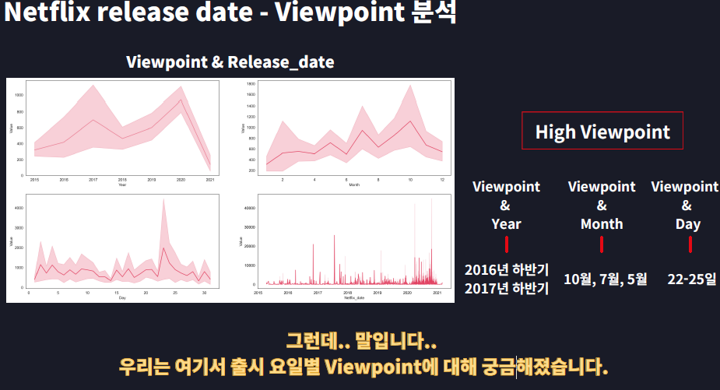
Notes:
그렇다면 출시 시기와 시청수간의 관계는 어떻게 될까?
그래프를 보시면
년도별로 확인 했을 때 16년-17년 사이에 출시된 컨텐츠와 20년에 출시된 컨텐츠 들이 대체로 많은 viewpoint 를 기록한 것을 볼 수 있습니다.
그리고 월별 분석에서는 10, 7, 5 월이 다른 달보다 많은 시청수를 가졌습니다.
일별로 보면 22~25일까지가 많은 시청수를 보입니다.
결론을 내리자면 출시가 빨리 되었다고 시청 수가 높은 것은 아닌 것으로 보이고, 대체로 연휴가 있는 달인 5, 7, 10월에 많은 시청수를 보였습니다.
그리고 22~25일 사이에 많은 시청수를 보이는 경향이 있는데 이는 직장인들의 월급날이 지나고, 달의 막바지이기 때문인 것으로 보입니다.

Slide 20
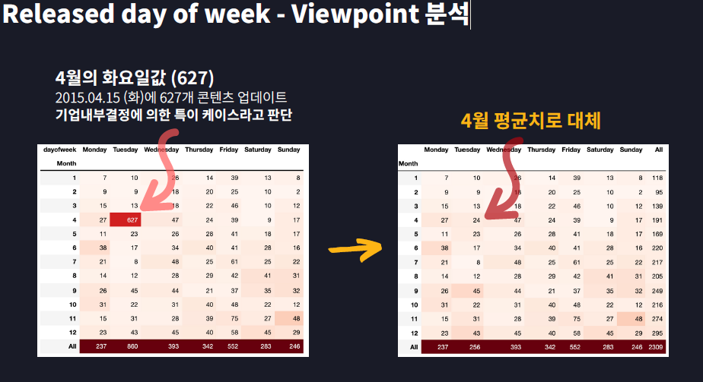
Notes:
마지막으로 요일별 시청수
고객들이 장소, 시간 제약없이 컨텐츠를 즐길 수 있는 금요일에서 일요일을 준비하는 마케팅의 전략으로 금요일, 목요일에 기존 다른 채널(tv나 박스시간오피스 등)에서 좋은 평가를 받거나 인기가 많은 컨텐츠를 넷플릭스에 출시했다고 볼 수 있다.

Slide 22

Notes:
다음으로 상영국가와 시청수와의 분석을 시작하겠습니다.

Slide 23
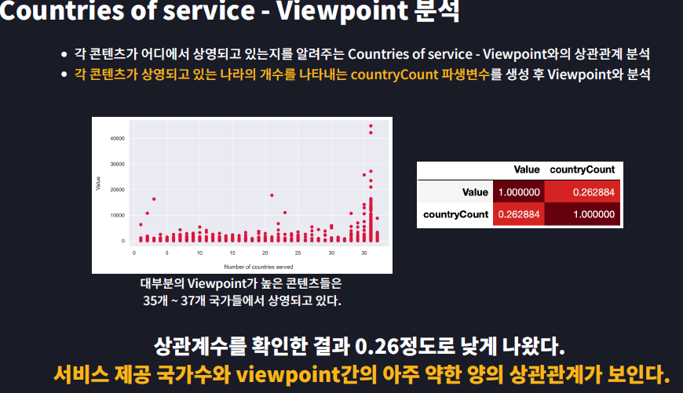
Notes:
Countries of service란 각 콘텐츠가 어디서에서 상영되고 있는지를 알려주는 변수이고,
이를 그대로 사용하기에는 어려움이 있어서 해당 컨텐츠가 상영되고 있는 나라의 개수를 나타내는 country count 라는 파생변수를 생성하여 상영 국가 수와 시청수간의 상관성을 확인해보았습니다.
상관관계를 확인하기위해서 산점도와 상관계수를 확인해 보았고,
산점도는 상영국가수가 많은 부분에 많은 컨텐츠들이 있는 것으로 확인되었습니다.
또한 상관계수 확인한 결과 0.26정도로 낮게 나왔습니다.
서비스 제공 국가수와 시청수간의 상관성은 아주 약한 양의 상관 관계를 보인다고 할 수 있었습니다.

Slide 24
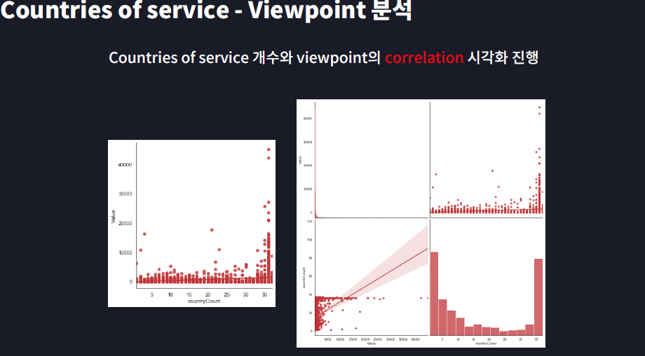
Notes:
해당 상관관계를 여러가지 그래프로 시각화를 진행하였습니다.
왼쪽 밑의 산점도그래프와 회귀선을 확인하여봤을 때 아주 약한 양의 상관관계가 있다고 볼 수 있었습니다.
오른쪽 밑의 상영국가수의 빈도를 확인 하였을 때는 상영국가수가 적거나 많은 쌍봉형태의 바차트가 보였습니다.

Slide 25
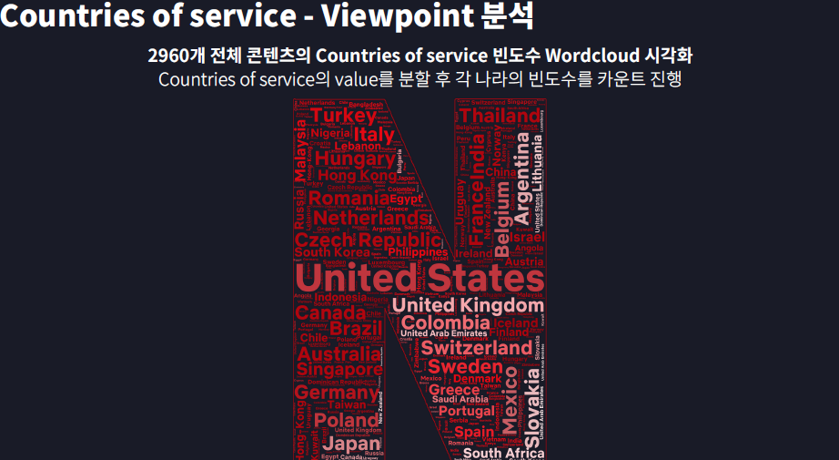
Notes:
그렇다면 전체 2960개 콘텐츠의 상영국가의 빈도는 어떻게 될까?
간단하게 워드클라우드를 활용하여 시각화하였을 때 미국이 앞도적으로 많아 보였고, 다음으로 영국, 콜롬비아 스웨덴 등등은 비슷한 빈도수로 보였습니다.
더 구체적으로 빈도수를 확인하기 위해서 파이차트를 그려보았습니다.

Slide 26
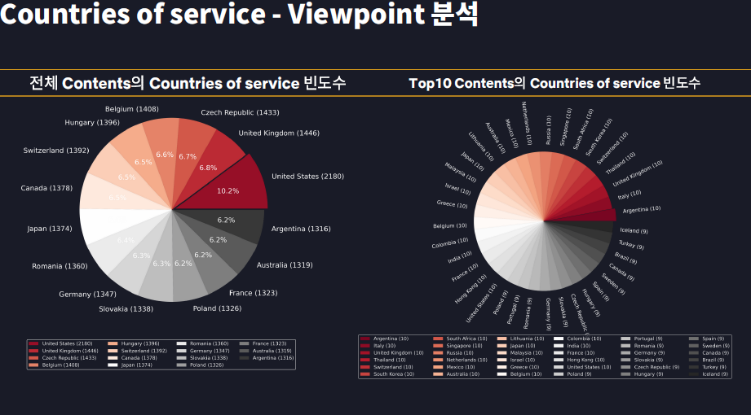
Notes:
오른쪽 파이차트의 전체 콘텐츠의 상영국가의 빈도수를 보면 미국이 가장 많았고, 그외의 다른나라는 거의 비슷한 빈도를 가지고 있었습니다.
시청수 기준 상위 10개의 콘텐츠의 상영국가 빈도는 36개의 국가가 거의 다 포함되어 있는 것으로 보입니다.

Slide 27
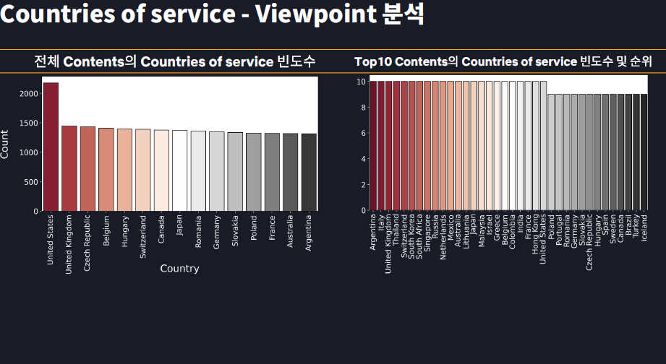
Notes:
이 부분의 차이를 더 확실하게 보이기 위해 바차트를 다시 그려보았습니다.
역시 압도적으로 미국이 많은 것으로 보이고, 다른 나라들은 비슷한 분포를 보였습니다.

Slide 28
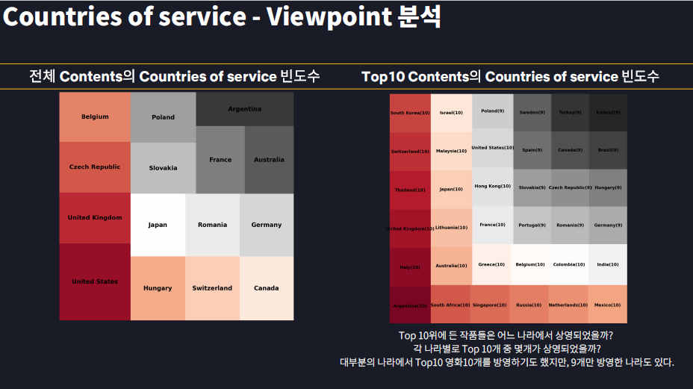
Notes:
맵플롯을 활용하여서 시각화도 진행해보았습니다. 결론은 같으니까 이러한 시각화도 해보았다 정도로 알아주시면 좋겠습니다.
결론적으로 상위 시청수에 들어있는 컨텐츠 대부분이 36개의 상영국가를 가지고 있었습니다.
이 부분만으로는 상영국가와 시청수와의 관계를 확인하기에는 어려움이 있었습니다.

Slide 29
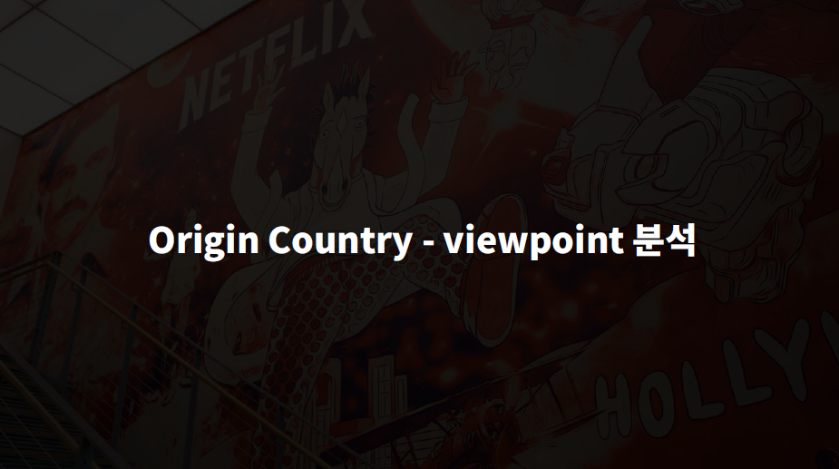
Notes:
그래서 제작국을 한번 보기로 하였습니다.

Slide 30
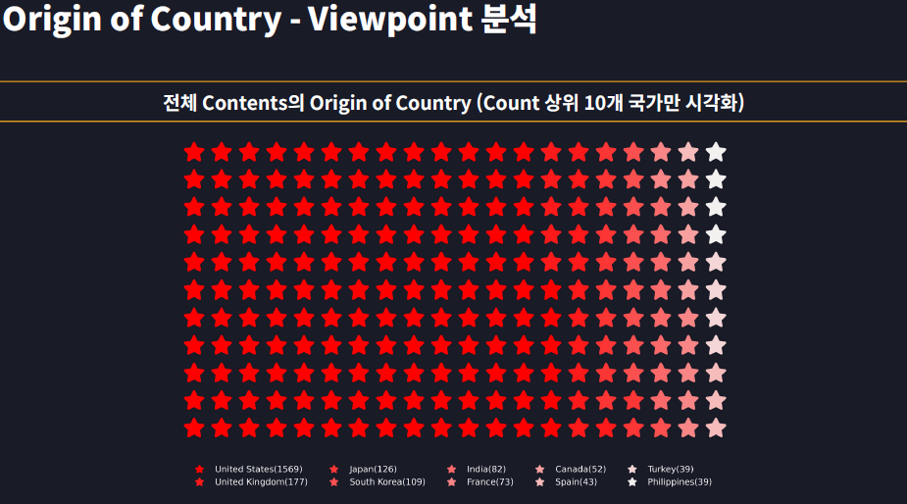
Notes:
제작국의 분포는 어떻게 될까?

Slide 31
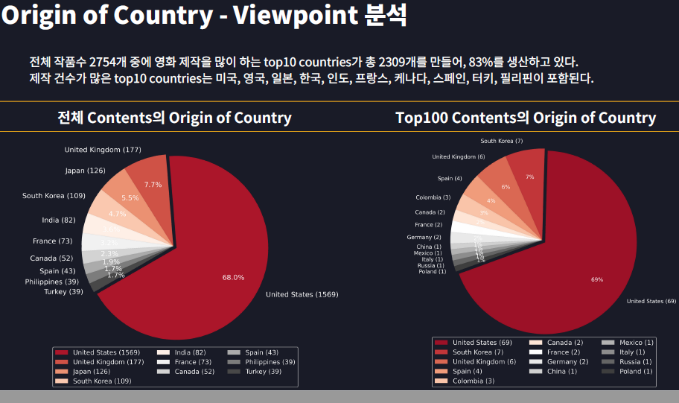
Notes:
먼저 파이차트를 활용하여 각 제작국의 비율을 확인해보았습니다.
전체 콘텐츠를 확인햇을 때 당연하게도 미국이 가장 많았고, 다음으로 영국, 일본, 한국 순으로 뒤를 이었습니다.
그렇다면 시청수 기준 상위 100개의 콘텐츠의 제작국의 비율은 얼마일까 오른쪽 파이차트를 보시면 미국의 비율 변동은 별로 없었고, 여기서 신기하게 영국, 일본을 제치고, 한국이 상위 100개의 콘텐츠의 제작비율이 높았습니다.

Slide 32
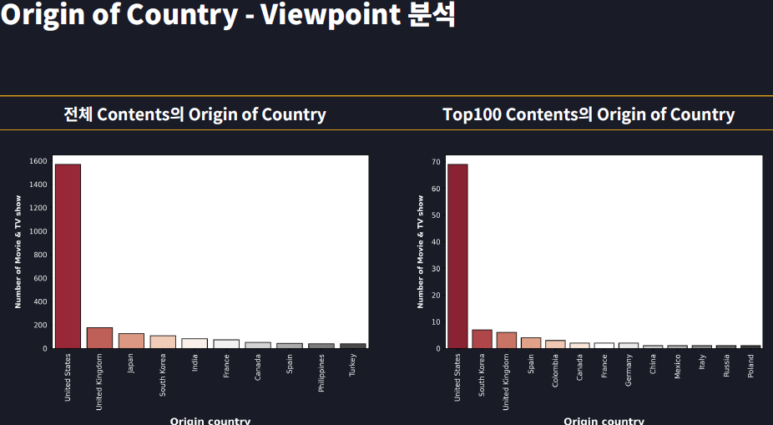
Notes:
이 부분의 차이를 확인하기위해 바차트를 활용하여 시각화를 진행하였습니다.
바차트를 확인하시면 제작국 4위 이하의 컨텐츠 제작 수는 미미하기 때문에 언급하지 않겠습니다.

Slide 33
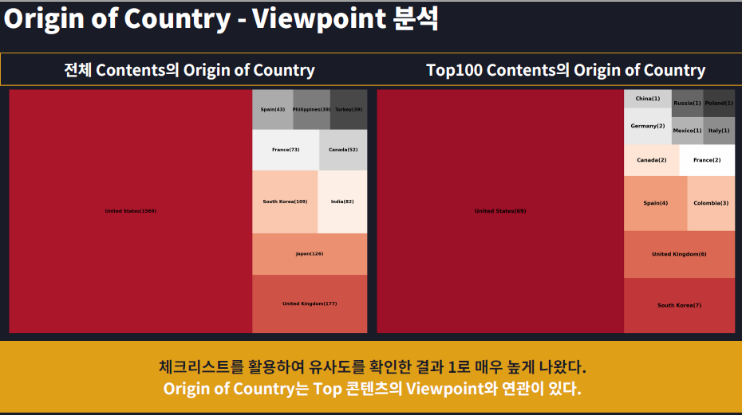
Notes:
같은 부분을 맵플롯을 이용하여 빈도를 확인해보았습니다.
여기서 전체 제작국에서 빈도수가 높은 제작국들과 시청수 기준 상위 100개의 컨텐츠의 제작국에 다른 점이 있는지 확인하기 위하여 체크리스트를 활용하여 유사도를 확인해보았습니다.
유사도 측정 결과 1 로 빈도수가 높은 제작국들은 순위의 차이는 있지만 모두 상위 100위 안에 드는 것으로 보입니다.
또한, 한국의 경우는 상위 100개의 다른 제작국과 비교하였을 때 제작 컨텐츠의 수가 많지 않은데 시청 수 상위 4위를 지키고 있는 것으로 보아 제작국과 시청 수는 어느정도 연관이 있는 것으로 보입니다.

Slide 34
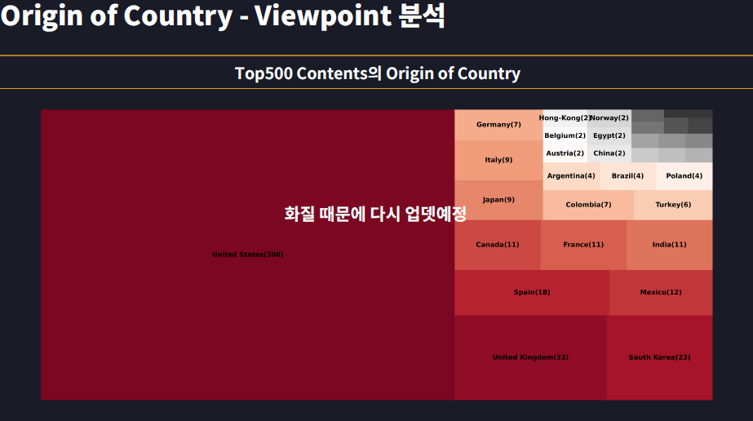
Notes:
-- 삭제

Slide 35
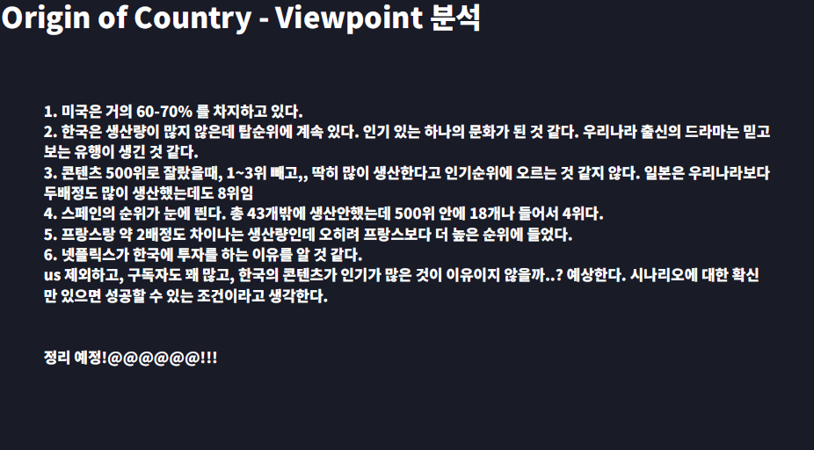
Notes:
-- 삭제 예정
1. 미국은 거의 60-70% 를 차지하고 있다􅟩
2. 한국은 생산량이 많지 않은데 탑순위에 계속 있다􅟩 인기 있는 하나의 문화가 된 것 같다􅟩 우리나라 출신의 드라마는 믿고
보는 유행이 생긴 것 같다􅟩
3. 콘텐츠 500위로 잘랐을때􅟧 1?3위 빼고􅟧􅟧 딱히 많이 생산한다고 인기순위에 오르는 것 같지 않다􅟩 일본은 우리나라보다
두배정도 많이 생산했는데도 8위임
4. 스페인의 순위가 눈에 띈다􅟩 총 43개밖에 생산안했는데 500위 안에 18개나 들어서 4위다􅟩
5. 프랑스랑 약 2배정도 차이나는 생산량인데 오히려 프랑스보다 더 높은 순위에 들었다􅟩
6. 넷플릭스가 한국에 투자를 하는 이유를 알 것 같다􅟩
us 제외하고􅟧 구독자도 꽤 많고􅟧 한국의 콘텐츠가 인기가 많은 것이 이유이지 않을까􅟩􅟩􅟭 예상한다􅟩 시나리오에 대한 확신
만 있으면 성공할 수 있는 조건이라고 생각한다􅟩

Slide 36
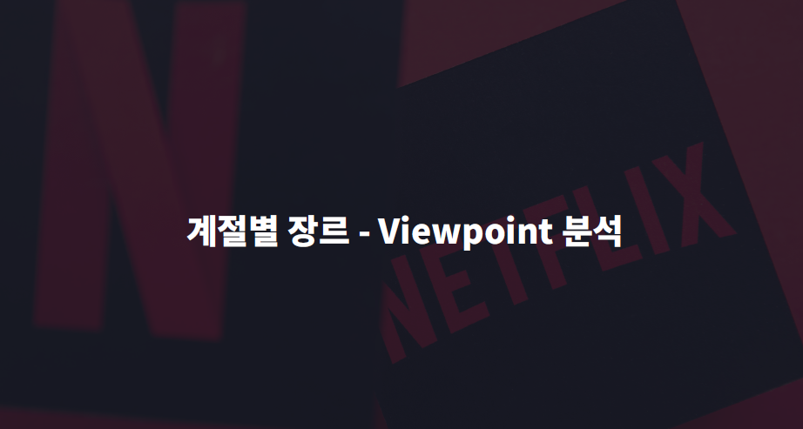
Notes:
계절별 장르가 시청수와 연관이 있는지 확인해보겠습니다.

Slide 37
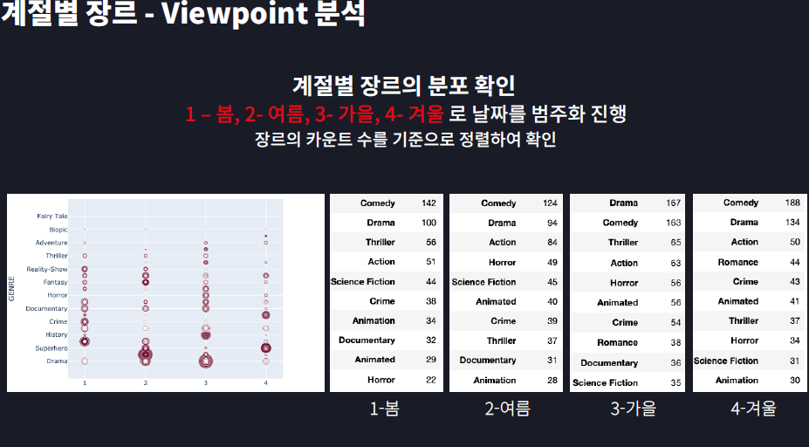
Notes:
먼저 계절별 장르의 분포를 확인해보았습니다.0
데이터셋에서 장르와 출시일을 가지고 출시한 장르 수를 이용하여 시각화를 진행하였고, 점의 사이즈는 시청수 기준으로 크기를 표현하였습니다.
또한 계절은 봄,여름,가을, 겨울 순으로 1,2,3,4로 범주화 하여 진행하였습니다.
해당 그래프와 표를 보면
모든 계절에 차이는 있지만 대부분 코미디나 드라마 장르가 다른 장르보다 많이 출시한 것으로 보입니다.

Slide 38
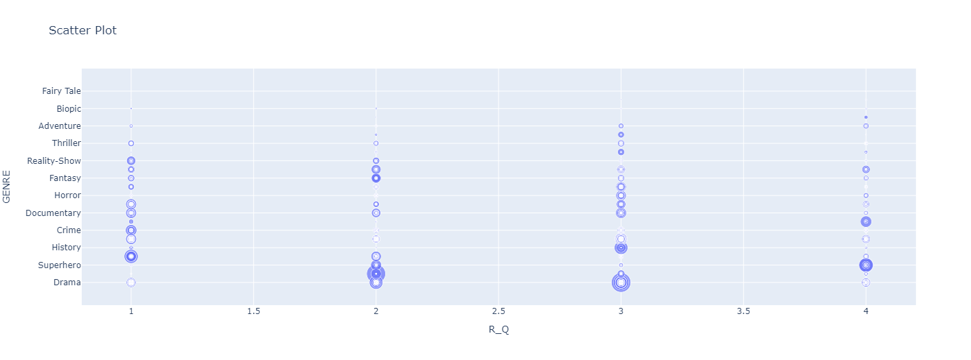
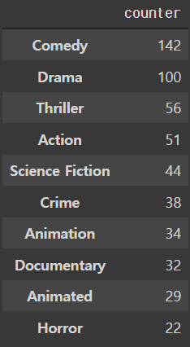
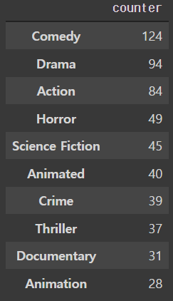
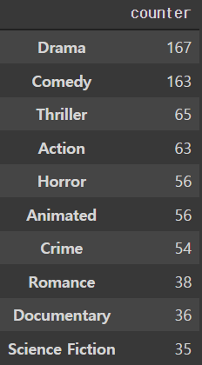
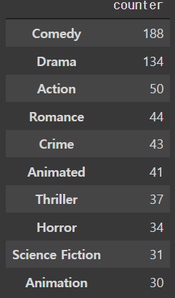
계절별 장르의 분포
전체 데이터 셋에서 계절별 출시된 장르가 어떻게 분포되어 있을 지를 확인하기 위하여 데이터셋에서 장르와 출시일을 가지고 시각화를 진행하였다.
점의 사이즈는 viewpoint 기준으로 잡았다.
1 – 봄, 2- 여름, 3- 가을, 4- 겨울
그래프와 표를 보면
봄에는 코미디나 드라마 장르가 다른 장르보다 많이 출시한 것으로 보이고,
여름의 경우는 코미디, 드라마, 액션 장르가 많이 출시하였다.
가을에는 출시된 장르들이 많지만, 그 중 드라마나 코미디 장르들을 특히 많이 출시 하였고, 겨울에는 코미디나 드라마 장르들이 다른 장르들보다 많이 출시되었다.
그럼 시기에 따라 출시된 장르 수가 viewpoint에 영향이 있을까?

Slide 39
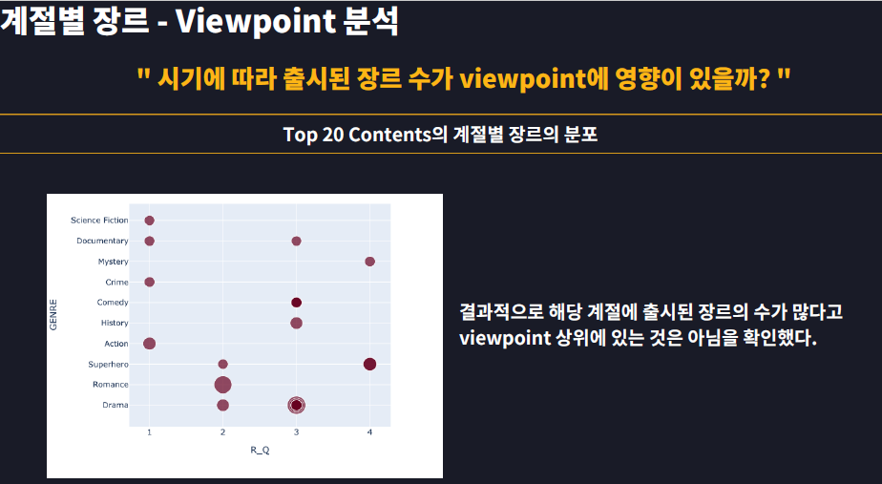
Notes:
그럼 시기에 따라 출시된 장르 수가 viewpoint에 영향이 있을까?
시청수 기준으로 상위 20개의 콘텐츠의 계절별 장르 분포를 확인해보았습니다.
봄에는 공상과학,다큐, 범죄, 액션 장르가 상위를 차지하였고,
여름의 경우는 로맨스, 드라마, 슈퍼 히어로의 장르가 상위를 차지한 것으로 보입니다.
또한, 가을에는 출시된 장르들이 많아서 그런지, 가장 많은 장르가 포함되어 있었지만, 그래도 그 중에 드라마 장르가 다른 장르들보다 상위의 시청 수를 가지는 것으로 보였습니다.
겨울에는 슈퍼 히어로나 미스터리 장르들이 높은 등수에 있었습니다.
이는 어벤져스의 영향이 있지 않을까 라는 저희끼리 생각이 있었습니다.
결과적으로 해당 계절에 출시된 특정 장르수가 많다고 상위의 시청수를 가지는 것은 아님을 확인할 수 있었습니다.

Slide 40
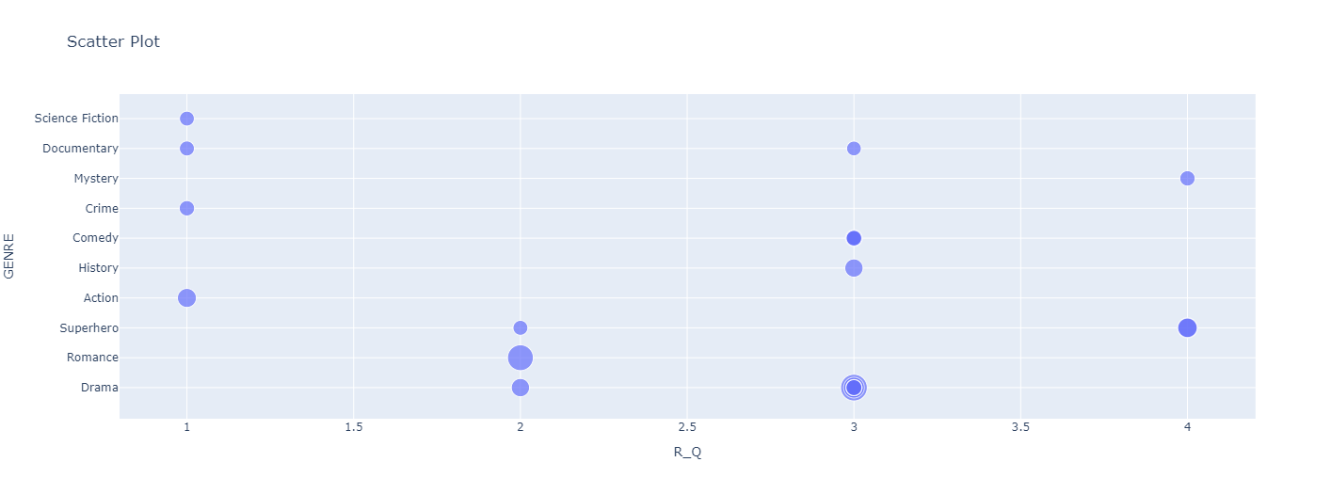
Viewpoint 기준 top 20개의 장르의 계절별 분포
1 – 봄, 2- 여름, 3- 가을, 4- 겨울
Viewpoint 상위 20개의 계절별 분포를 보았을 때
봄에는 공상과학,다큐, 범죄, 액션 장르가 상위를 차지하였고,
여름의 경우는 로맨스, 드라마, 슈퍼 히어로의 장르가 상위를 차지했다.
가을에는 출시된 장르들이 많아서 그런지 , 가장 많은 장르가 포함되어 있었다. 그래도 그 중에 드라마 장르가 다른 장르들보다 상위의 viewpoint를 가지는 것으로 보인다.
겨울에는 슈퍼 히어로나 미스터리 장르들이 높은 등수에 있었다.
결과적으로 해당 계절에 출시된 장르의 수가 많다고 viewpoint 상위에 있는 것은 아니라고 할 수 있다.

Slide 41
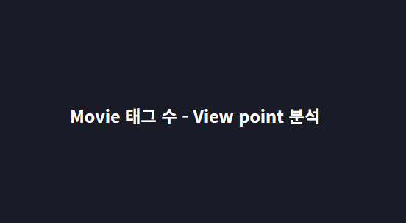
Notes:
다음으로 태그와 시청수간의 분석을 진행하겠습니다.
먼저 태그는 영화와 tv 쇼의 태그가 다를 것으로 예상하여 나누어 진행하였습니다.

Slide 42
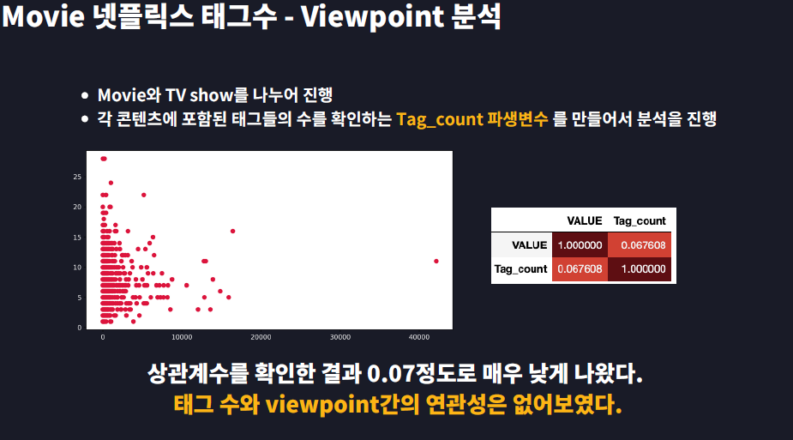
Notes:
각 콘텐츠에 포함된 태그의 수를 확인하는 tag_count라는 파생변수를 새로 만들어서 분석에 활용하였습니다.
먼저 태그 수와 시청수와의 관계를 산점도와 상관계수를 확인해 보았을 때, 처음에 저희가 생각한 태그수가 많으면 시청수가 많을 것이라는 예상과 다르게
상관계수가 0.07정도로 매우 낮게 나왓고, 산점도도 확인한 결과 특별한 규칙을 볼 수 없었습니다.
태그 수와 시청수 간의 연관성은 없어보였습니다.

Slide 43
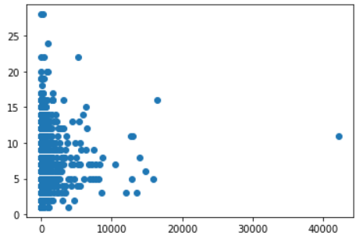
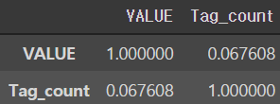
영화 태그 수와 viewpoint 분석
먼저 영화와 드라마를 나누어 진행하였고, 한 콘텐츠에 들어있는 태그들의 수를 확인하는 변수 Tag_count라는 새로운 변수를 만들어서 분석을 진행하였다.
먼저 상식적으로 한 영화에 태그의 종류 수가 많으면 많을수록 viewpoint가 높을 것으로 예상 되었는데 분석 결과 태그 종류와 viewpoint간의 상관성은 없어보였다.
먼저 태그 수와 viewpoin간의 산점도를 확인 하였고, 낮은 태그 수에 많이 분포 되어있었다.
또한, 상관계수를 확인한 결과 0.07정도로 매우 낮게 나왔다.
태그 수와 viewpoint간의 연관성은 없어보였다.

Slide 44
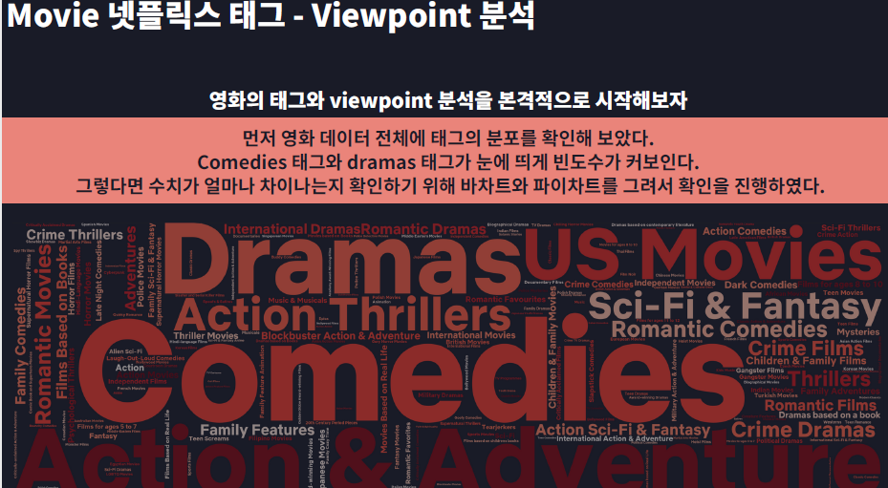
Notes:
그럼 태그와 시청수간의 관계는 어떻게 될까
일단 전체 태그들의 빈도를 기준으로 워드클라우드를 간단하게 작성한 결과
코미디와 드라마가 눈에띄게 빈도가 높아 보였습니다.

Slide 45
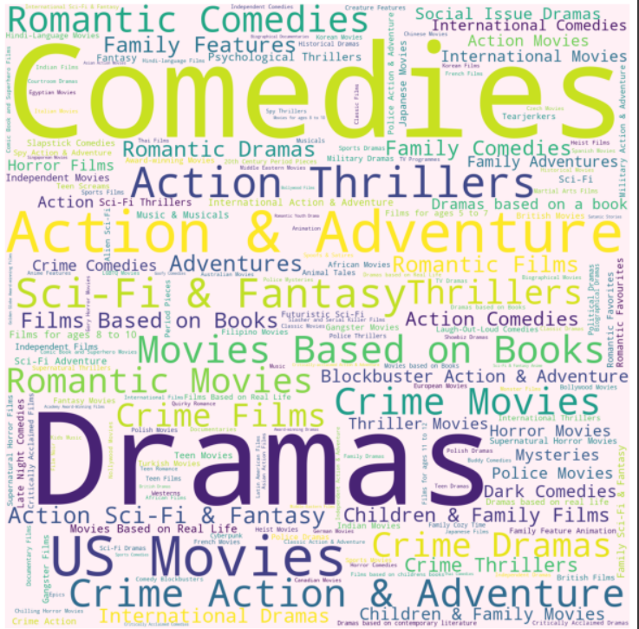
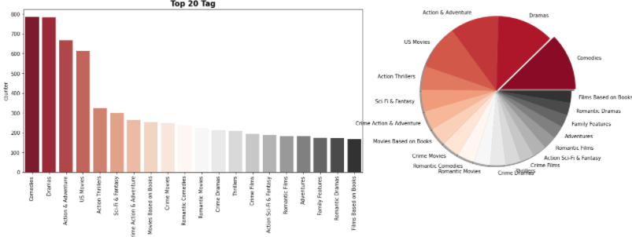
영화 태그와 viewpoint 분석
전체 영화 데이터 셋에서 태그별 빈도수를 확인하기 위해 간단하게 워드클라우드를 확인한 결과
Comedies 태그와 dramas 태그가 눈에 띄게 빈도수가 커보였다.
실제로도 그런지 확인하기 위해 바차트와 파이차트를 그려서 확인하여 보았다.
그렇다면 상위 viewpoint를 가지고 있는 태그들은 특정 태그들과 연관이 있을까?

Slide 46
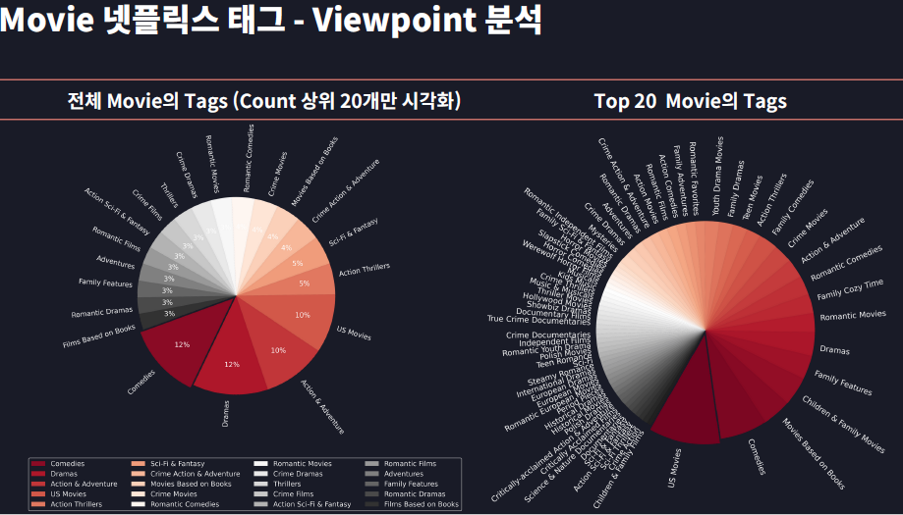
Notes:
빈도의 비율을 확인하기 위해 파이차트를 그려보았습니다.
전체 태그들의 빈도에서 코미디와 드라마 부분의 태그들이 상위 빈도를 가지고 잇는 것으로 확인되었고, 시청수 기준으로 상위 20개의 태그들을 확인한 결과 us movie라는 태그가 압도적으로 높게 나왔습니다. 다음으로 코미디가 있었고, 전체 태그 빈도 상위에 있던 액션 태그의 순위가 많이 밀린것으로 보였습니다.

Slide 47
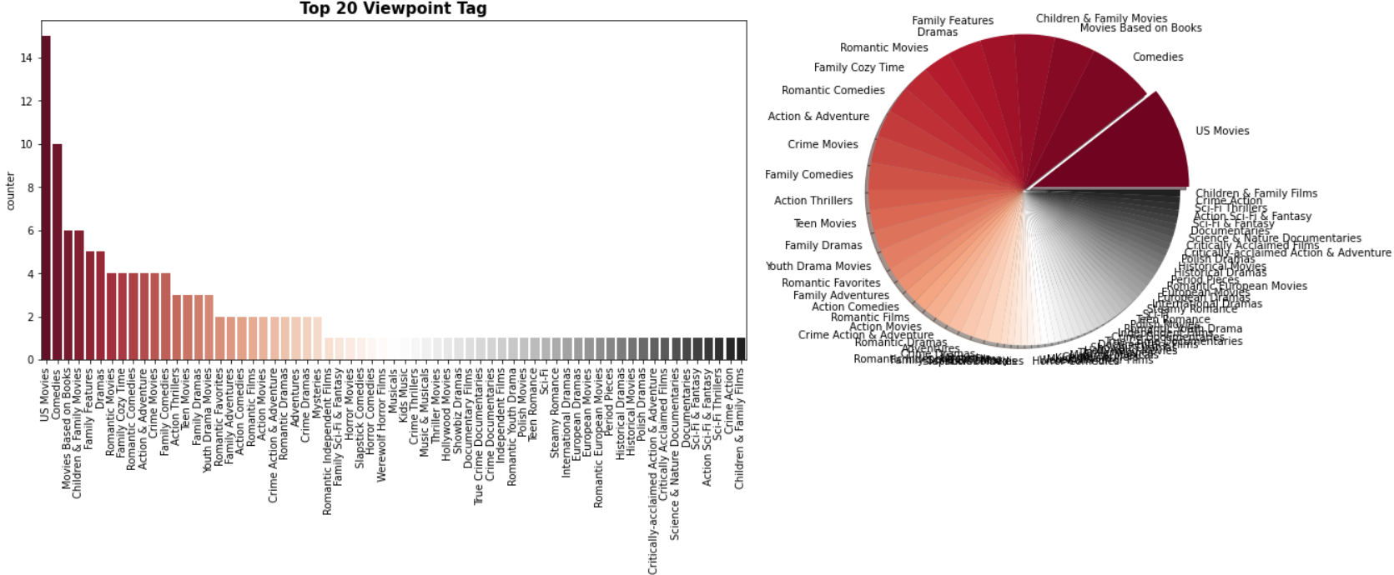
영화 태그와 viewpoint 분석
위의 차트는 전체 태그들의 카운트 수를 기준으로 상위 20개의 태그들의 분포를 본 것이고, 아래의 차트는 viewpoint 기준으로 상위 20개의 영화의 태그들의 분포를 확인해 본 것이다.
과연 그러면 얼마나 비슷할까?
체크리스트를 활용하여 유사도를 확인한 결과 0.85로 매우 높게 나왔다.
결과적으로 특정 태그들이 상위 viewpoint와 연관이 있다고 볼 수 있었다.

Slide 48
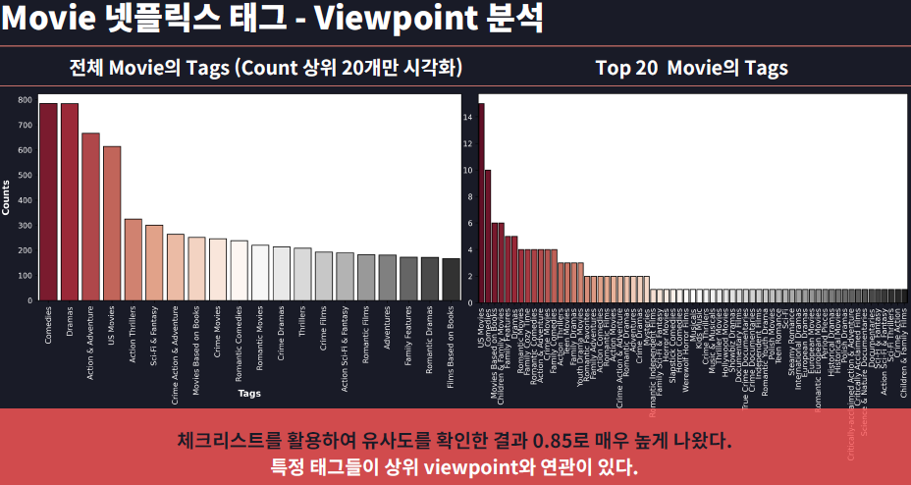
Notes:
차이를 보기위해서 바차트를 활용하여 시각화를 진행하였고, 앞에서 본 것과 같이 전체 태그 빈도수에서는 코미디 드라마가 상위에 있었고, 시청수 기준 상위 20개의 태그에서는 us movie가 압도적으로 많은 빈도를 보였습니다.
그럼 태그의 빈도와 상위 태그의 빈도는 어느정도 유사도를 가지고 있는지를 확인하기 위해서 체크리스트를 활용하여 유사도를 확인해보았습니다.
확인결과 0.85로 매우 높은 유사도를 가지고 있었습니다.
결과적으로 특정 태그들이 상위 시청수와 어느정도 연관이 있다고 보입니다.

Slide 49
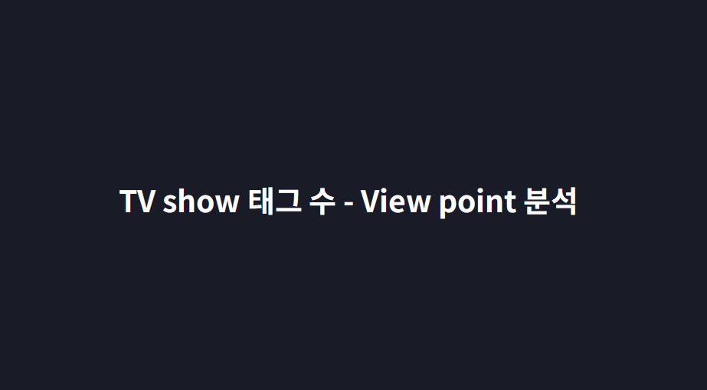
Notes:
다음으로 tv 태그와 시청 수간의 분석을 시작하겠습니다.
흐름은 영화 태그를 분석한 것과 동일하기 때문에 시간관계상 시각화 자료를 간단하게 설명하고 결론을 확인해보겠습니다.

Slide 50
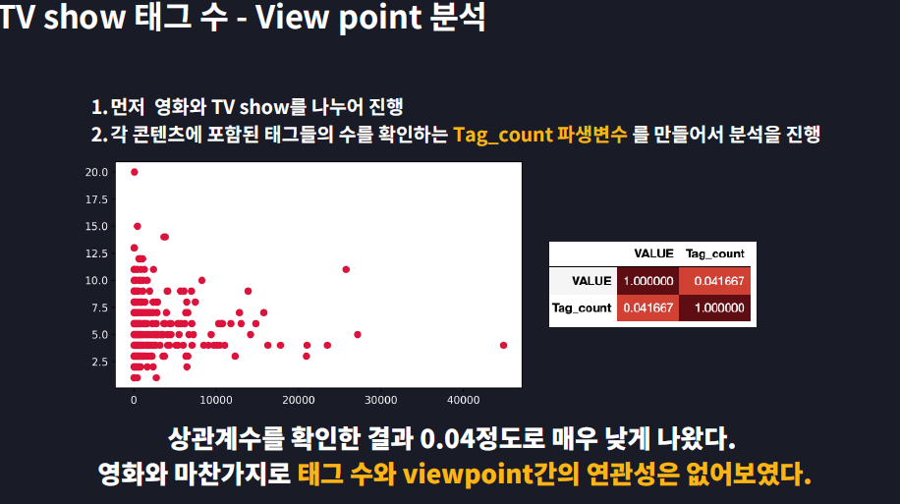
Notes:
앞선 분석방법과 동일하게 먼저 산점도와 상관계수를 확인해보았습니다.
상관계수는 0.04정도 이고 산점도또한 규칙을 발견하기 어려워보였습니다.
영화와 마찬가지로 태그수와 시청수간의 연관성은 없어보였습니다.

Slide 51

Notes:
tv show 태그들의 빈도를 가지고 워드클라우드를 작성해보았고,
TV 드라마와 tv 프로그램이 다른 태그들보다 압도적으로 많아 보였습니다.

Slide 52

Notes:
비율을 확인하기위해서 파이차트를 그려보았고, 워드클라우드의 결과와 비슷하게 전체 tv 쇼 태그들의 빈도는 tv 드라마와 tv 프로그램이라는 태그가 높은 순위를 차지하고 있었습니다.
시청수 기준 상위 20개의 콘텐츠들의 태그들을 보았을 때 전체 태그의 순위와 다르게 us tv쇼가 제일 많은 빈도를 보였습니다.

Slide 53

Notes:
차이를 확인하기 위해서 바차트를 활용하여 시각화를 진행하였고,
예상한대로 전체 태그 빈도에서 압도적으로 tv 드라마가 높았습니다.
시청 수 기준 상위 컨텐츠의 태그 빈도를 확인해보았을 때 us tv show가 제일 높은 빈도를 보였습니다.
체크리스트를 활용하여 유사도를 확인한 결과 영화와 마찬가지로 0.85로 매우 높은 유사도를 보였습니다.
결과적으로 특정 태그들이 상위 시청수와 연관이 있는 것으로 보입니다.

Slide 54

Notes:
다음으로 상영시간과 시청수와의 분석을 진행보겠습니다.

Slide 55

Notes:
상영시간도 태그와 마찬가지로 영화와 tv show의 특성 차이가 있을 것으로 생각하여서 영화와 tv show를 나누어 진행했습니다.
전체 영화 데이터의 상영시간의 분포는 1, 2시간 사이의 상영시간이 대부분이였고, 시청수 기준 상위 20개의 영화의 상영시간 또한 전체 상영시간과 비슷한 분포를 가지고 있었다.
시청수 상위에 30분 미만과 30~60분 미만의 영화가 없는 것으로 보아 1, 2시간의 상영시간을 가지는 영화가 시청수가 높은 경향이 있는 것으로 보입니다.

Slide 56

Notes:
전체 tv 데이터의 상영시간의 분포는 30분 미만의 상영시간이 거의 대부분이였고, 시청수 기준 상위 20개의 tv show의 상영시간 또한 전체 상영시간과 비슷하게 30분 미만이 압도적으로 많았습니다.
해당 결과로 볼 때 tv show의 경우 30분 미만의 상영시간이 시청수가 높은 경향이 있는 것으로 보인다.

Slide 57

Notes:
다음으로 시청연령과 시청 수와의 분석을 시작하겠습니다.

Slide 58

Notes:
시청연령에 관한 코드표는 넷플릭스가 제공하는 코드표를 참고하여 작성하였고, 결측치는 다른 부분에 영향을 주지 않고 나중에 채워질것을 대비하여 0으로 처리하였습니다.

Slide 59

Notes:
먼저 전체 데이터셋의 시청 연령 분포를 확인해 보면 R, PG- 13과 같이 어린이 컨텐츠가 압도적으로 많이 차지하는 것으로 보입니다.

Slide 60

Notes:
시청 연령 또한 영화와 tvshow간의 차이가 있을 것으로 예상하여 나누어서 진행하였고.
영화의 경우 전체연령가와 어린이 컨텐츠들이 주를 이루었습니다.

Slide 61

Notes:
그렇다면 시청 수 기준 상위 20개의 영화들의 시청연령 분포는 어떻게 될까?
바차트를 보시면 영화 전체 데이터의 분포와 크게 다르지 않았습니다.
결과적으로 영화의 경우 어린이 컨텐츠들이 상위 시청수를 가지는 것으로 보입니다.

Slide 62

Notes:
Tv 쇼의 경우 결측치가 많이 분포되어 잇었고, 이유는 tv 쇼의 경우 매번 편성되는 화마다 시청연령이 바뀔수도 있기 때문에 그런것으로 보입니다.
결측치를 제외하고 전체 tv 쇼 데이터의 시청연령은 17세 이상이거나 14세 이상의 시청 제한 컨텐츠들이 대부분을 이루었습니다.

Slide 63

Notes:
영화와 마찬가지로 시청 수 기준 상위 20개의 콘텐츠의 시청연령의 분포를 보았을 때 전체 티비쇼의 분포와 크게 다르지 않았습니다.
결과적으로 티비쇼의 경우17세 이상 컨텐츠들이 상위 시청수를 가지는 것으로 보입니다.

Slide 64

Notes:
다음으로 imdb 점수와 로튼토마토에서 지정한 숨은 명작 점수와의 시청수 분석을 보겠습니다.
숨은 명작점수란 로튼토마토에서 높은 점수를 받았지만 인기가 미미했던 콘텐츠를 점수화 하여 나타낸 것으로 더 자세한 부분을 링크를 통해 알아보실수 있습니다.

Slide 65

Notes:
모두 연속형 변수이기때문에 각각의 상관관계를 확인하기 위해서 상관계수와 산점도를 확인하여 보았고, 시청수와의 유의미한 결과는 없었습니다.

Slide 66

Notes:
시청수를 1000위 간격으로 상중하로 범주화하여 각 범주에 각변수들이 어떻게 분포되어있는지 확인해보았습니다.
숨은 명작점수와 imdb점수는 시청수 범주에서 각 범주에 분포가 크게 다르지 않았습니다.
추가적으로 숨은 명작점수의 점수 분포를 확인해보았을 때 중간점수는 거의 없는 쌍봉 형태를 이루었고, imdb 점수의 분포를 확인하여 보았을 때 정규분포 형태를 띄고 있었습니다.
결과적으로 숨은명작점수와 imdb 점수는 시청수와의 관계는 거의 없는 것으로 보입니다.

Slide 67

Notes:
마지막으로 지금까지 보았던 변수들을 활용하여 시청수를 예측하는 초기모델을 만들어 보았습니다.

Slide 68

Notes:
일단 딥러닝에 들어가기 전에 예측모델의 한계점이 있엇는데
첫째로 플릭스페트롤 데이터셋의 양이 적어 오차를 더 줄이는 데 한계점이 있엇고, 컴퓨터사양 문제와 지식, 프로젝트 기간의 한계점 때문에 모델의 예측도를 더 올리는 데 한계가 있었습니다.
추후에 딥러닝에 대한 공부와 연구를 진행하면 더 좋은 모델로 발전시켜 예측률을 더 높일 수 있을 것으로 보입니다.

Slide 69

Notes:
먼저 학습시키기 위해서 변수들의 결측지를 제거하는 작업을 하고, 모든 변수들을 인코딩을 진행하였습니다.
간단하게 출시년도는 월만을 사용하였고, 태그나 상영국가의 경우 대체변수를 차기 어려워 원핫 인코딩을 진행하였습니다. 나머지 변수들 또한 인코딩을 진행하였습니다.
그리고 인코딩 한 변수들을 딥러닝에 집어넣기 위해서 정규화 또한 진행하였습니다.

Slide 70

Notes:
먼저 epoch 150으로 딥러닝을 진행 하여 오차를 확인한 결과 꾸준히 오차가 줄고 있는 그래프를 확인할 수 있었습니다.
위의 그래프는 오차들을 그래프로 나타낸 것이고 밑의 그래프는 변동이 큰 앞의 10개의 오차를 없애고 그래프를 부드럽게 하기 위해서 지수 이동평균 그래프를 그린 그림입니다.

Slide 71

Notes:
다음으로 epochs를 300 으로 하여 딥러닝을 진행 했을 때 240지점부터 오차가 더 이상 줄어들지 않는 것으로 보여 이 지점을 과적합 시작 점이라 생각하고 에포크 240으로 새로운 모델을 진행해보았습니다.

Slide 72

Notes:
새로운 모델 결과 오차가 0.105 정도로 시청수 기준 105 정도의 오차가 나왔습니다.
밑의 오차 그래프를 그려보았을 때 예측선과 실제 값이 비슷한 라인을 두고 있는 것을 확인 할 수 있었습니다.

Slide 74


TV show 태그 수와 viewpoint 분석
먼저 상식적으로 한 영화에 태그의 종류 수가 많으면 많을수록 viewpoint가 높을 것으로 예상 되었는데 분석 결과 태그 종류와 viewpoint간의 상관성은 없어보였다.
먼저 태그 수와 viewpoin간의 산점도를 확인 하였고, tv show 또한 낮은 태그 수에 많이 분포 되어있었다.
상관계수를 확인한 결과 0.04정도로 매우 낮게 나왔다.
영화와 마찬가지로 태그 수와 viewpoint간의 연관성은 없어보였다.

Slide 75


TV show 태그 와 viewpoint 분석
전체 tv show 데이터 셋에서 태그별 빈도수를 확인하기 위해 간단하게 워드클라우드를 확인한 결과
TV Comedies 태그와 TV dramas 태그가 다른 태그들 보다 빈도수가 높아 보였다.
실제로도 그런지 확인하기 위해 바차트와 파이차트를 그려서 확인하여 보았다.
그렇다면 상위 viewpoint를 가지고 있는 태그들은 특정 태그들과 연관이 있을까?

Slide 76

영화 태그와 viewpoint 분석
위의 차트는 전체 태그들의 카운트 수를 기준으로 상위 20개의 태그들의 분포를 본 것이고, 아래의 차트는 viewpoint 기준으로 상위 20개의 tv show의 태그들의 분포를 확인해 본 것이다.
과연 그러면 얼마나 비슷할까?
체크리스트를 활용하여 유사도를 확인한 결과 0.85정도로 매우 높게 나왔다.
결과적으로 특정 태그들이 상위 viewpoint와 연관이 있다고 볼 수 있었다.

Slide 77

Movie Runtime과 viewpoint 분석
먼저 전체 Movie의 runtime 분포를 확인해 보았다.
대부분의 Movie runtime이 1 – 2시간 사이인 것으로 나왔다.
그렇다면 viewpoint 기준 상위 20개의 Movie의 runtime 분포는 어떻게 될까?

Slide 78

Movie Runtime과 viewpoint 분석
Viewpoint 기준으로 상위 20개의 Movie의 runtime 빈도 수를 확인해 보았더니
전체 데이터셋에서 대부분을 차지하던 1-2시간의 runtim을 가지는 Movie가 대부분을 차지했다.
결과적으로 1-2시간의 runtime을 가지는 Movie들이 viewpoint가 높은 경향을 보였다.

Slide 79

TV show Runtime과 viewpoint 분석
Movie runtime 분석한 것과 같이 전체 tv show의 런타임 분포를 확인해 보았다.
대부분의 tv show가 30분 미만인 것으로 나왔다.
그렇다면 viewpoint 기준 상위 20개의 tv show의 runtime 분포는 어떻게 될까?

Slide 80

TV show Runtime과 viewpoint 분석
Viewpoint 기준으로 상위 20개의 tv show의 runtime 빈도 수를 확인해 보았더니
전체 데이터셋에서 대부분을 차지하던 30분 미만의 runtime을 가지는 tv show가 대부분을 차지했다.
결과적으로 30분 미만의 runtime을 가지는 tv show들이 viewpoint가 높은 경향을 보였다.

Slide 81

View Rating과 View point 분석
넷플릭스에서는 시청연령을 코드로 제공하고 있다.
해당 코드에 맞는 연령대이다.
Null값은 코드와 중복되지 않게 하기 위해서 0으로 채워 넣었다.

Slide 82

전체 데이터에서의 view rating 분포 확인
전체 데이터셋에서 view rating의 분포를 확인해 보았을 때 전체적으로 어린이 컨텐츠들이 다른 컨텐츠들보다 월등히 많았고, 다음으로 17세 이상 컨텐츠가 뒤따랐다.
다음으로 movie와 tv show로 나누어서 시청연령의 분포를 확인해 보았다.

Slide 83

Movie View Rating과 View point 분석
전체 Movie 시청연령에 대한 분포를 먼저 확인해 보았다. Null값의 분포가 500개로 많은 편에 속했다. 정확한 이유는 확인되지 않지만 flix patrol에서 데이터를 크롤링하여 가져오는 과정에서 누락되거나 kaggle에서 데이터를 취합하는 시기에 아직 연령제한이 부여
되지 않아 null값이 생긴 것으로 보인다.
대부분이 전체 연령가와 어린이 컨텐츠들이 주를 이루었다.
그렇다면 viewpoint 기준 상위 20개의 영화의 시청연령의 분포는 어떻게 될까?

Slide 84

Movie View Rating과 View point 분석
View point 기준 상위 20개의 Movie의 시청연령의 분포를 확인했을 때 전체 Movie 에서의 신청연령 분포와 크게 다르지 않았다.
결과적으로 어린이 컨텐츠들이 상위 viewpoint에 분포하는 것으로 보인다.

Slide 85

Tv show View Rating과 View point 분석
Tv show 전체 데이터 셋에서 연령대의 분포는 null값이 230개로 제일 많았다.
이유는 Movie 데이터와 마찬가지로 데이터셋 취합과정에서 누락된 경우가 있을 수도 있고, TV show의 경우 매번 편성되는 화마다 시청연령이 바뀔 수도 있기 때문에 그런 것으로 보인다.
null값을 제외하고 대부분을 차지하는 것은 17세 이상나 14세 이상의 시청 제한 컨텐츠들이 대부분을 차지했다.
그렇다면 view point 상위에 있는 tv show들의 시청연령 분포는 어떻게 될까?

Slide 86

Tv show View Rating과 View point 분석
View point 기준 상위 20개의 tv show의 시청연령의 분포를 확인했을 때 전체 tv show 에서의 신청연령 분포와 크게 다르지 않았다.
결과적으로 17세 이상 tv 컨텐츠들이 상위 viewpoint에 분포하는 것으로 보인다.

Slide 87

Imdb score와 hidden gem score 와의 viewpoint 분석
먼저 hidden gem score란 높은 rotten Tomato 점수를 받았지만 인기가 미미했던 콘텐츠를 점수화 해서 나타낸 것이다.
자료 참조 : https://editorial.rottentomatoes.com/guide/hidden-gem-movies-on-netflix/

Slide 88




Imdb score, votes와 hidden gem score 와의 viewpoint 분석
데이터 셋을 확인 해보았을 때, imdv점수가 없는 데이터는 나머지 변수들의 값도 없는 것을 확인하였다.
그래서 null값이 있는 행을 데이터셋에서 제외하였다.
모두 연속형 변수이기 때문에 상관계수를 먼저 확인하여 보았다.
확인 결과 viewpoint와의 상관성은 미미해 보였고, imdb 투표수와 hidden gem sore 점수와는 아주 약한 음의 상관성을 보였다.
순서대로 hidden, imdb, vote 와 viewpoint간의 산점도 를 확인하여 보았다.
결과적으로 모두 낮은 viewpoint에 모여있는 비슷한 경향을 보였다.
Vlauepoint를 1000위 간격으로 상[3]중[2]하[1]로 나누어서 분석을 진행해 보았다.

Slide 89




Imdb score, votes와 hidden gem score 와의 viewpoint 분석
Hidden 점수와 imdb점수를 viewpoint 의 각 범주와의 분포를 확인해 보았을 때, 중앙갑도 비슷한 곳에 위치하여 있고, 분포도 크게 달라지지 않는 것을 보아 해당 점수들은 viewpoint 상위 하위에 관계없이 고르게 분포하고 있는 것으로 보인다.
추가적으로 hidden 점수와 imdb점수의 분포를 확인하여 보았는 데 hidden 점수의 경우 낮은 값과 높은 값이 많이 분포되어 있는 쌍 봉형태였고,
Imdb 점수의 분포의 경우 정규분포의 형태를 띄고 있었다.

Slide 90

분석한 변수들을 활용하여 viewpoint 예측모델 개발
현재까지 분석한 변수들을 활용하여 딥러닝 방법을 사용하여 viewpoint 예측모델의 초기모델을 만들었다.

Slide 91


결측치 제거
출시일자의 경우 출시 월만 사용하였고, 결측치가 다른 변수에 영향을 주지 않기 위해서 0으로 대체 하였다.
Series move의 경우 movie : 1 , TV : 2로 인코딩을 진행하였고,
제작국가와 장르의 경우에는 결측치을 새로운 값인 ‘NA’로 대체하였다. 종류가 많아 인코딩이 어려운 상황이라 해당 변수들은 원핫인코딩을 진행하였다.
태그의 경우에는 태그 수를 사용하여서 결측치를 처리하였다.
시청연령의 경우 4가지 범주로 나누어 인코딩을 진행하였다. 결측치의 경우 0으로 처리하였고, 나머지 어린이, 청소년, 성인으로 범주를 나누어서 진행하였다.
상영시간의 경우에도 30분미만, 30분 – 60분, 1-2시간, 2시간이상의 4가지 범주로 인코딩을 진행하였다.
마지막으로 hidden 점수나 imdb점수, 투표수 같은 경우는 결측치가 미미하여 결측치가 있는 행을 제거 하였다.

Slide 92


딥러닝을 통한 viewpoint 예측 모델
먼저 epochs = 150으로 딥러닝 모델을 통해서 오차를 확인한 결과
꾸준히 오차가 줄어들고 있어서 epochs를 두배 높혀서 다시 진행 해 보았다.
위의 그래프는 전체 150 epochs의 오차들을 그래프로 나타낸 것이고,
밑의 그래프는 위의 그래프가 범위가 크고 변동이 심해서 복잡하고 확인하기 어려워 오차변동이 큰 앞의 10개의 데이터를 잘라 낸 후에 그래프를 부드럽게 나타내기 위해서 지수 이동평균 그래프를 그린 그림이다.
Dpi 미적용

Slide 93


딥러닝을 통한 viewpoint 예측 모델
epochs = 300으로 딥러닝 모델을 통해서 오차를 확인한 결과
꾸준히 오차가 줄어들고 있고, epochs = 240 정도의 지점에서 오차가 더 이상 줄어들지 않는 것으로 보였다.
그래서 이 지점을 과적합 지점이라고 생각하고 새로운 모델을 만들어서 test 데이터셋을 넣어서 새로운 모델의 예측오차를 확인해 보았다.
새로운 모델결과 오차가 0.105 정도로 나왔다. Viewpoint 기준 105점정도의 오차가 나오는 걸로 보인다.
오차그래프를 그려보았을 때 어느 정도의 예측률이 나오는 걸로 보인다.

Slide 94

딥러닝을 통한 viewpoint 예측 모델

